Slide 1
Google
教育雲
APP
免費雲端資源應用
報告人：楊易霖/七股區樹林國小

Slide 2
1.Google
2.APP
3.教育雲

Slide 3
您有用過嗎?

Slide 4
這兩張圖哪裡不同?
1
2

Slide 5
以圖搜尋

Slide 6
您有用便利貼嗎?

Slide 7
您有用便利貼嗎?
Google Keep
雲端便利貼服務

Slide 8
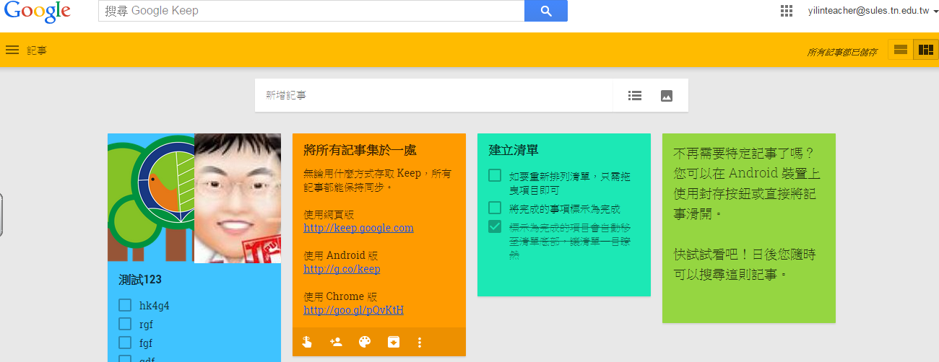
Google Keep 是 Google 推出的筆記工具，或者說他更像是一個雲端便利貼服務。快速紀錄靈感、收集購物清單，想要一個類似便利貼那樣的速記功能，主要的用途就是便利貼的概念，一些用完即可丟棄並且可能需要提醒功能的速記。
https://keep.google.com

Slide 9
您會製做APP嗎?

Slide 10
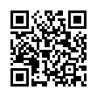
五分鐘自行線上製作iPhone/Android App(不需用到任何程式碼)輕輕鬆鬆的製作學校APP ,只要會填寫表單內容,包含文字及圖片,就可以快速的完成APP製作。

Slide 11
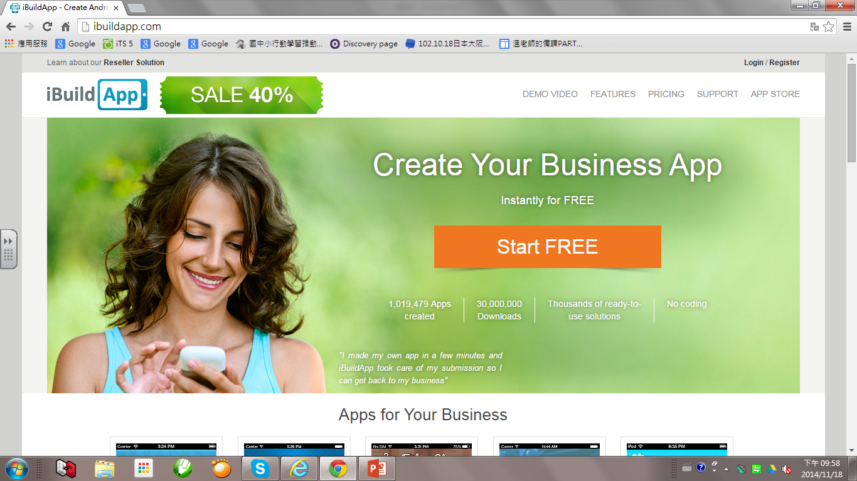
http://ibuildapp.com/

Slide 12
樹林校園新聞
<div id="tn_schnews"></div> <script language="javascript" src="http://schnews.tn.edu.tw/schnews2.php?n=5&amp;school=%E6%A8%B9%E6%9E%97%E5%9C%8B%E5%B0%8F" defer="defer"></script>
樹林粉絲專頁
http://www.facebook.com/sl1es
樹林校園影片
http://www.youtube.com/watch?v=qkLDbbHWRec&list=UU7E-NEF777ZG1Vd078_rlJg
http://www.youtube.com/watch?v=4HlwDAHMWhc&list=UU7E-NEF777ZG1Vd078_rlJg
http://www.youtube.com/watch?v=-gF2Ok7pqm8&list=UU7E-NEF777ZG1Vd078_rlJg
樹林國小網站
http://tw.school.uschoolnet.com/?id=es00002312
樹林連絡方式
地址：724臺南市七股區樹林村65之11號 電話：06-7891031 傳真：06-7892900

Slide 13
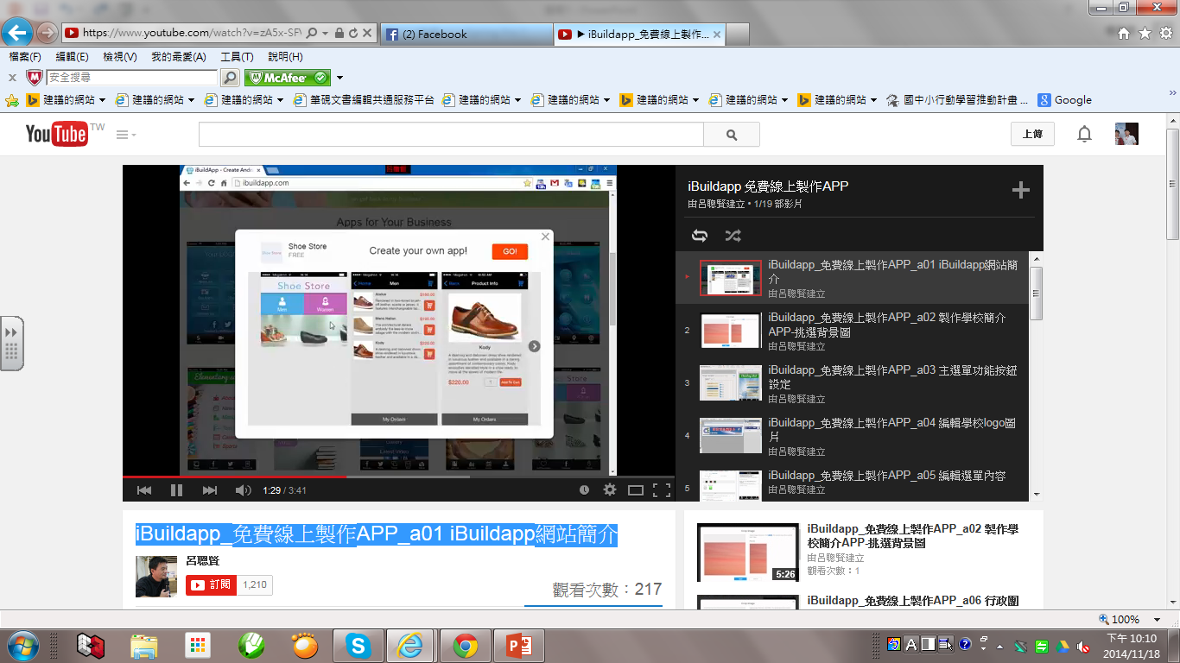
youtu.be
iBuildapp 免費線上製作APP
由呂聰賢建立 19 部影片
http://youtu.be/zA5x-SFVbq4?list=PLU-8o76TOvQUa7h6EsU7t8c6vEJwhziFO

Slide 14
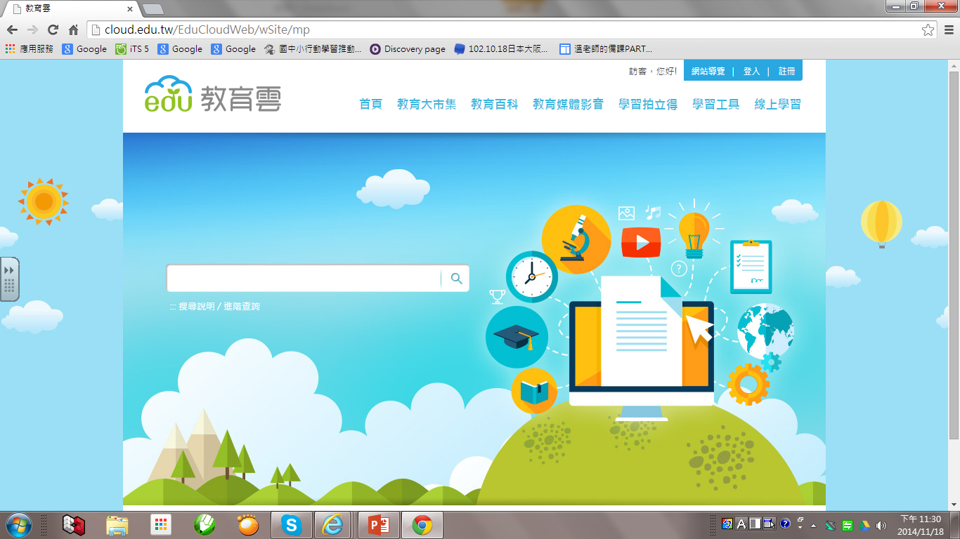
http://cloud.edu.tw/EduCloudWeb/wSite/mp

